Slide 1


Universidad Autónoma del Estado de México
Facultad de Lenguas
Licenciatura en lenguas
Unidad de aprendizaje: Seminario de investigación 1
Tema: diseños de investigación
M. en Com. y Tec. Ed. Alma Delia García Ensástegui
Semestre 2017-A

Slide 2
Objetivo
El objetivo de esta presentación es identificar las implicaciones del diseño de investigación así como el diseño cuantitativo experimental con la finalidad de que el alumno traspole estos conocimientos a su propio diseño de investigación.

Slide 3
Índice
Antecedentes de diseño de investigación | 4
Definición de diseño experimental | 5
Diseño cuantitativo experimental | 11
Primer requisitos de un experimento | 15
Segundo requisito | 31

Slide 4

Antecedentes de diseño de investigación
Elementos requeridos antes del diseño :
-planteamiento del problema
-alcance inicial de la investigación
-formulación de hipótesis
-preguntas de investigación
-objetivos trazados

Slide 5

Definición de diseño experimental
Plan o estrategia concebida
para obtener la información que se desea con el fin de responder al planteamiento del problema.
Hernández-Sampieri et al, 2014, p. 128

Slide 6
Definición de diseño experimental
Utiliza sus diseños para analizar la certeza de las hipótesis
En un contexto particular
Investigador
Aportar evidencias respecto a lineamientos de la inv.

Slide 7

Ejemplo: situación
-Interrogantes:
¿Le gustaré a Jaqueline?
¿por qué?
-Hipótesis:
Yo le resulto atractivo a Jaqueline porque me mira frecuentemente

Slide 8
Ejemplo: situación
Diseño: plan o estrategia para confirmar si es o no cierto que le resulto atractivo a Jaqueline.
Le invito a un café
Le pregunto
Le trato por un rato
Diseño 1

Slide 9


Ejemplo: situación
Le pregunta a su amiga
Le pregunta a Jaqueline
enfrente de amigos
Diseño 2
Diseño 3

Slide 10
el producto final
(sus resultados)
Si el diseño está concebido
cuidadosamente
tendrán mayores posibilidades
de generar conocimiento
La precisión, amplitud y profundidad de la información obtenida varía en función del diseño

Slide 11
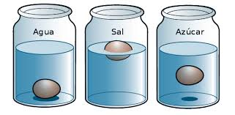
Diseño cuantitativo experimental
Definición de experimento
Estudios de intervención porque un investigador genera una situación para tratar de explicar cómo afecta a quienes participan en ella, en comparación con quienes no lo hacen.

Slide 12



Se experimenta…
Humanos: comportamiento social, psicológico, afectivo, laboral, educativo... Desarrollo genético, motivación…..
Seres vivos: animales en peligro de extinción, modus vivendi de hormigas…
Ciertos objetos: apego a las TICs, la televisión y gadgets como niñeras…
Siempre observando principios éticos; sin dañar al ser humano ni al contexto donde se encuentre los seres vivos o objetos.

Slide 13
Diseño cuantitativo experimental
Diseño cuantitativo experimental
General
Y después observar las consecuencias
Particular
Estudio donde se manipulan intencionalmente una o más variables independientes
“Elegir o realizar una acción
Para analizar las consecuencias que la manipulación tiene sobre una o más variables dependientes

Slide 14
Tratamiento, estímulo, intervención psicológico
Reduce
Ansiedad
dependiente
independiente

Slide 15
Primer requisitos de un experimento
Manipulación intencional de una o mas variables independientes
causa
La variable independiente es la que se considera como supuesta causa en una relación entre variables es una condición antecedente
Supuesta relación
Y al efecto provocado por dicha causa se le denomina variable dependiente: consecuente
Variable dependiente

Slide 16
Esquema de experimento y variables
Efecto
Causa
Causa
Variable independiente
Variable dependiente
Representado por
X
Representado por
Y
a

Slide 17
El investigador puede incluir dos o mas variables independientes o independientes
Hiperactividad
Ansiedad
Motivación
Niños de 5 años
Niños de 7 años
Adolescentes

Slide 18
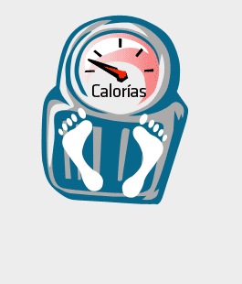

Cuando hay una relación causal (porque es manipulada por el investigador) entre una variable independiente y una dependiente al variar intencionalmente la primera, la segunda también variará.

Slide 19
En un experimento, la variable independiente resulta de interés para el investigador, ya que hipotéticamente será una de las causas que producen el efecto supuesto.
Causa: variable
independiente

Slide 20

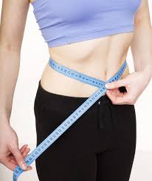

independiente
dependiente
Para obtener evidencia de esta supuesta relación causal el investigador manipula la variable independiente y observa si la dependiente varia o no.

Slide 21
Definición de manipular:
Numérico
Hacer variar o asignar distintos valores
a la variable independiente.
Categorías: color, alimentos

Slide 22
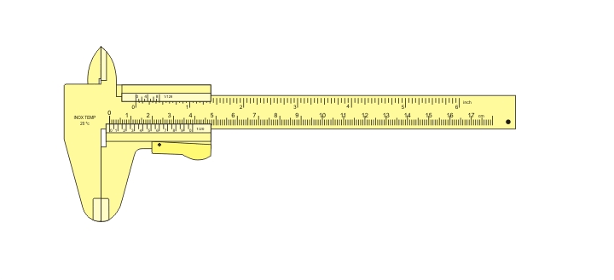
Variable dependiente
Es el fenómeno o situación explicada
Es el efecto o acción condicionada
No se manipula: se mide para ver el efecto que la manipulación de la variable independiente tiene en ella.

Slide 23
Variable dependiente
Esquema:
Manipulación de la
Variable independiente
Medición del efecto sobre
la variable dependiente
X
Y
A
X
La X
simbolizar una variable independiente o tratamiento experimental.
B

Slide 24


Grados de manipulación de la variable independiente
Presencia o ausencia:
ese nivel o grado implica que un grupo se expone a la presencia de la variable independiente y el otro no.
Grupo 1
Grupo 2

Slide 25
Grupo experimental
grupo de personas
con artritis:
ADMINISTRA
tratamiento médico
Grupo control
grupo de personas
con artritis:
SIN
tratamiento médico
Después se observa si hubo o no alguna diferencia entre los grupos en lo que respecta a la cura de la enfermedad (artritis).

Slide 26
A la presencia de la variable independiente se le llama tratamiento
experimental, intervención experimental o estimulo experimental.
Tratamiento
experimental
Intervención
experimental
Estímulo
experimental
Variable independiente

Slide 27
Un grupo experimental recibe el tratamiento o estímulo experimental.
Tratamiento
experimental
Estímulo
experimental
Grupo experimental

Slide 28

El grupo de control no recibe el tratamiento o estimulo experimental.
Grupo control

Slide 29
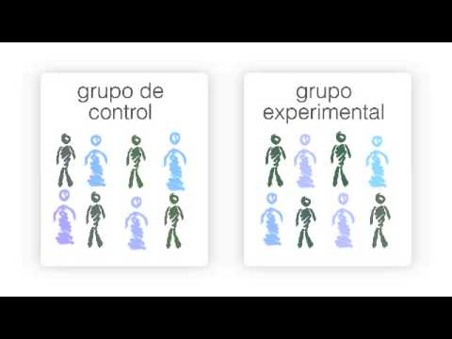
El hecho de que uno de los grupos no se exponga al tratamiento experimental no significa que su participación en el experimento sea pasiva, por el contrario implica que realiza las mismas actividades que el grupo experimental, excepto someterse al estímulo.

Slide 30
Mas de dos grados
Grupo expuesto a programa de television sumamamente agresivo
Otro grupos se expusiera sin violencia.
Otro grupo se expusiera a en programa medianamente violento

Slide 31

Como se define la manera de manipular las variables independientes
Al manipular una variable independiente es necesario especificar qué se va a entender por esa variable en el experimento (definición operacional experimental), es decir transladar el concepto teórico a un estimulo experimental.
Programa de televisión con escenas violentas o medianamente violentas.

Slide 32
Segundo requisito
Consiste en medir el efecto que la variable independiente tiene en la variable dependiente.
Variable
independiente
Variable
dependiente

Slide 33

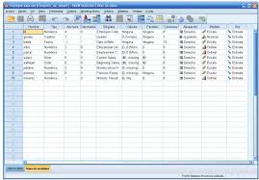
Segundo requisito
La medición debe ser adecuada válida y confiable.

Slide 34
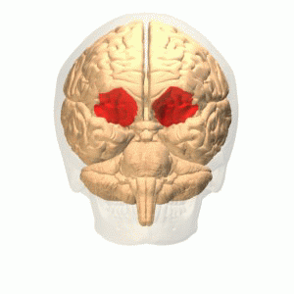
Segundo requisito
Error:
en lugar de medir la comprensión medimos al memorización: mal el experimento resultará un fracaso porque la medición de la dependiente no es valida.

Slide 35
Bibliografía
Hernández- Sampieri R. (2015) Metodología de la Investigación: Mc Graw-Hill. México. México.

